Slide 1
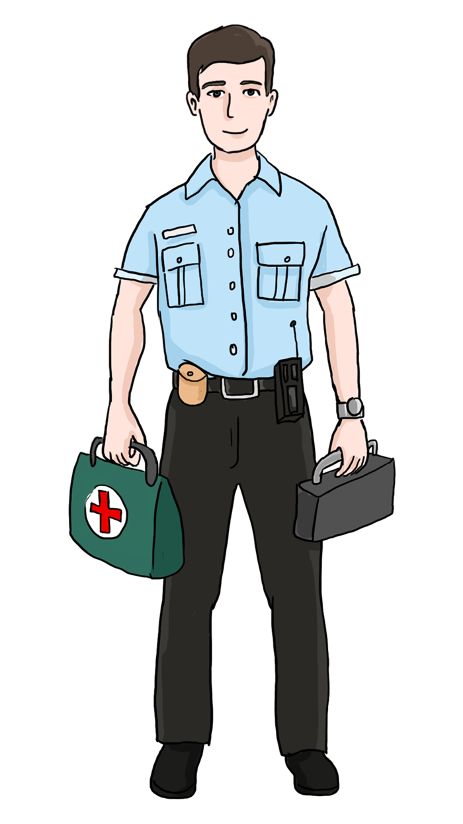
Akut Koroner Sendromları ve Hastane Öncesi Yaklaşım
Prm. İslam Çağrı ÇEVİK

Slide 2
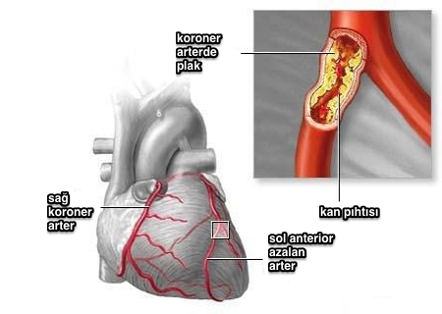
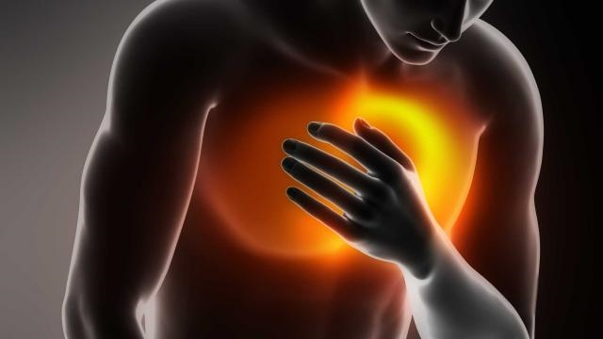
AKUT KORONER SENDROM
Akut myokard iskemisine bağlı gelişen tüm semptomlar, Akut Koroner Sendrom (AKS) olarak tanımlanır.
Hastane Öncesi Acil Bakımda, hastaların önemli bir kısmını oluşturur.

Slide 3
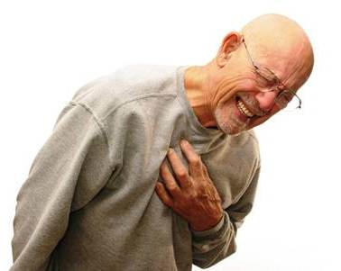
Dünya geneli ölümlerin ilk sırasında yer alır.
AKS’li hastaların yaklaşık % 50’sinde hastaneye ulaşmadan kardiyak arrest gelişir.

Slide 4
EPİDEMİYOLOJİ
Her yıl 200.000 yeni koroner olay gelişmektedir.
• Her yıl ülkemizde yaklaşık 130.000 kişi AMI nedeniyle ölmekte…
• AMI geçirenlerde:
- Hastane içi mortalite %13
- 30 günlük mortalite %15
- 1 yıllık mortalite %23
- Takip eden her yıl için mortalite %6-15

Slide 5
AKS’nin nedeni, koroner arterlerin arterosklerotik plakla daralması ya da tıkanması sonucu gelişir.
Myokard; oksijen ihtiyacını, koroner arterlerin sağladığı dolaşımla karşılarlar, arterioskleroz nedeniyle daralan arterler yeterince dolaşım sağlayamazlar ve daralan damarın beslediği bölgede iskemi meydana gelir.

Slide 6
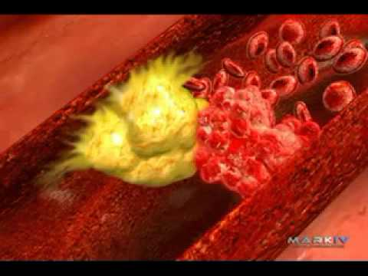
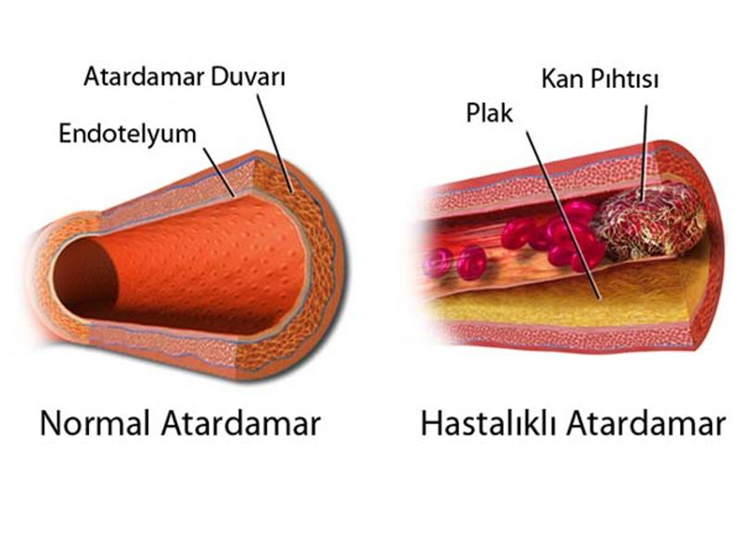
Daralan koroner damarın tıkanması ile iskemi uzar, infarktüs gelişir. Saatler sonra kan akımının ve oksijenin gidemediği bölgede geri dönüşsüz myokard hasarı nekroz gelişir.

Slide 7
AKUT KORONER SENDROMLAR
ANSTABİL ANJİNA PEKTORİS
AKUT MİYOKARD İNFARKTÜSÜ (AMI)

Slide 8
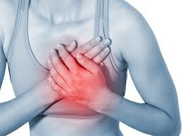
UNSTABLE (KARARSIZ) ANGİNA PEKTORİS İSKEMİ FAZI !!!
İlk kez olan veya son 2 ay içinde başlayan veya şiddeti süresi ve sıklığı artan, geçmesi için giderek daha fazla ilaç alması gereken, ağrının eforla birlikte artıp azalan, bütün anjinal yakınmalar kararsız anjina olarak tanımlanır.

Slide 9
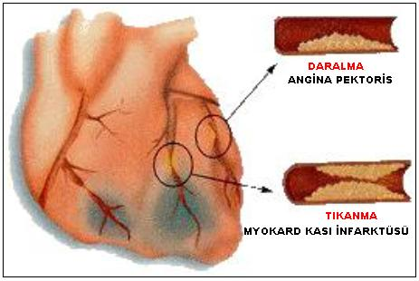
Unstabil anginada koroner arterdeki darlık ciddi boyuttadır ve oluşan iskemiden myokardın perfüzyonu olumsuz etkilemektedir.
Hastane öncesi acil bakımda semptomatik tedavi uygulanmalıdır. Ağrının kesilmesi için nitrat ve oksijen uygulanması gibi…

Slide 10
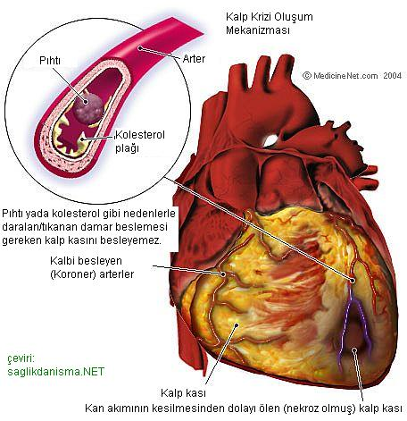
AKUT MYOKARD İNFARKTÜSÜ
İnfarktüsün nedeni kısaca kolesterolle ve lipit ile dolu plak tarzında lezyonların damarı tam tıkamasıdır.
Tıkanma sonucu kan akımı tamamen kesilirse ölüme yol açabilen infarktüs ortaya çıkabilmektedir.

Slide 11
Tam tıkanma ile birlikte hücreler oksijensiz kalmaya başlar. Oksijensiz kalan hücrelerde 2-4 saat sonra nekroz gelişmeye başlar.
Hastane Öncesi Acil Bakımda amaç geri dönüşümsüz olan bu nekroz başlayıncaya kadar, komplikasyonları ve mortaliteyi azaltmaya yönelik tedavinin başlanmasıdır.

Slide 12
AMI tanısı koymak için, hastadaki klinik bulguların doğru takibi, doğru alınmış anamnez ve kardiyak enzimlerdeki değişikliklerle birlikte doğru yorumlanmış bir EKG oldukça önemlidir.
Hastane Öncesi Acil Bakımda, laboratuvar testleri yapmak mümkün değildir. ( CK-MB, Miyoglobin ve Troponin )

Slide 13
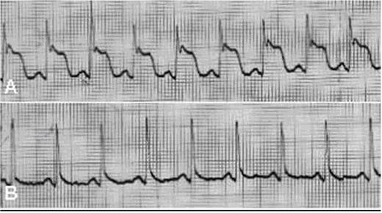
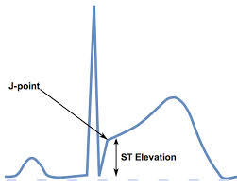
Bu nedenle, hastanın kliniği ve anamnezi ile birlikte EKG ön plana çıkmaktadır.
AMI’yın en önemli EKG bulgusu ST segment ELEVASYONUDUR. Bununla birlikte tipik ST elevasyonu bulgusu dışında da EKG değişiklikleri olabilir.

Slide 14
NOT: Unutulmamalıdır ki her göğüs ağrısı AMI değildir. Altta yatan kardiyak sebeplerde araştırılmalıdır.
AMI dünya genelinde en sık ölümcül hastalıktır. Bu nedenle aksi ispatlanmadığı sürece hastane öncesi acil bakımda, her göğüs ağrısında AKS şüphesi gözden kaçırılmamalıdır. Bizler Hastane Öncesi Acil Bakımda, hastanın kliniğine paralel doğru yorumlanmış EKG, AMI’li hastalarda paha biçilemez değerdedir...

Slide 15
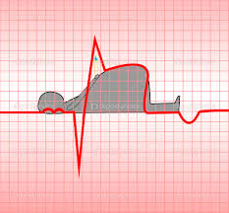
AMI İÇİN RİSK FAKTÖRLERİ
Kalp Krizinin Değiştirilemeyen Risk Faktörleri; Kalıtım, Cinsiyet, Irk ve İleri yaştır.
Kalp Krizinin Değiştirilebilen Risk Faktörleri; Sigara, Yüksek kolesterol, Hipertansiyon, Fiziksel Hareketsizliktir.
Diğer Faktörler: Diyabet, Şişmanlık ve Stres.

Slide 16
İYİ BİR ANAMNEZ !
S- Semptom ve bulgular; Göğüs ağrısı, solunum sıkıntısı vs.
A- Alerji ve Alışkanlıklar; Alkol kullanımı, sigara kullanımı vs.
M- Kullandığı İlaçlar; Antihipertansifler, nitratlar, Coraspin vs.
P- Geçmiş Tıbbi Hikayesi; Hipertansiyon, Daha önce geçirmiş olduğu Kalp Krizi vs.
L- En Son Yediği; Yoğun bir akşam yemeği vs.
E- Olaya Götüren Sonuçlar; Dayanılmaz göğüs ağrısı, senkop atağı vs.

Slide 17
O- Başlangıcı; Ne zaman Başladı; 10 dakika, 2 saat, 1 gün önce vs.
P- Provoke eden durumlar; Hastanın pozisyonu ağrıyı etkiliyor mu? Ağrı başladığında hasta ne yapıyordu? vs.
Q- Nitelik; Batıcı, yanıcı, sıkıştırıcı, kramp tarzında vs.
R- Bölgesi; Ağrı nereye yayılıyor? Çeneye, omuza vs.
S- Şiddeti; 1 ile 10 arası bir ölçek. Hasta kaç puan veriyor?
T- Zamanla ilişkisi; Ne zamandır sürüyor, 20 dakikadır sürekli artan, ara ara kesilip, şiddetlenen vs.

Slide 18
AMI HASTADA KLİNİK ÖZELLİKLER
Hastane öncesi acil bakımda hastanın zamanında tanılanması hayat kurtarıcıdır.
GÖĞÜS AĞRISI; Göğüste yanma, baskı hissi, şiddetli ağrı olarak tarif eder.
Ağrı 20 dakikanın üzerinde sürer.
Ağrı efor ilişikli değildir, yenilen ağır yemekler, stres provoke edebilir.
Ağrı, yaygın ve bazen yanma şeklinde, bazen de göğüs kafesi üzerinde basınç yaratıcı ve sıkıştırıcı olabilir.
Ağrı genellikle sternum bölgesinde (retrosternal) veya sol prekordiyal bölgededir.

Slide 19
Ağrı; en sık boyun, alt çene, sol omuz, sol kol iç yüzüne, sol el 3.4.5. parmak uçlarına yayılır.
Hasta ağrısını genellikle dayanılmaz olarak tanımlar.
Şiddeti son zamanda artan ama daha önce ara ara olan göğüs ağrısından bahseder ya da hasta ilk defa böyle bir ağrı hissettiğini belirtebilir.
Genellikle nitratlara yanıt vermez.
Hastada plevra ağrısı ve solunum sıkıntısı olabilir.

Slide 20
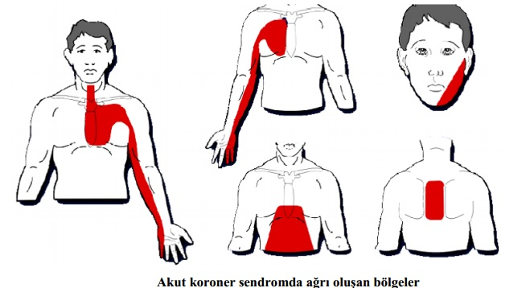

Slide 21
GÖĞÜS AĞRISINA EŞLİK EDEN SEMPTOMLAR; Hazımsızlık, terleme, palpitasyon, bulantı, kusma ağrı ile birlikte görülebilir.
EK BULGULAR; Hipertansiyon öyküsü AMI hastaların en az yarısında olan bir özelliktir. Sistolik kan basıncı 180 mmHg’nın üzerinde veya 90 mmHg’nın altında olması prognozu kötü etkiler. AMI sonrası taşiaritmi ya da bradiaritmi görülebilir. Solunum sıkıntısı ile birlikte solunum sayısında da artma görülebilir.

Slide 22
NOT: Bununla birlikte AMI hastalarının %40’ında atipik bulgular ortaya çıkar. Bu hastalarda göğüs ağrısı, nefes darlığı ve terleme yerine üst sindirim sistemi belirtileri, epigastrium bölgede ağrı, aşırı halsizlik ve senkop gibi atipik bulgular görülebilir. Buna SESSİZ AMI denir. Özellikle gençlerde, 85 yaş üstü yaşlılarda, kadınlarda ve diyabetlilerde atipik bulgularla daha sık karşılaşılır. Bu durumlarda uyanık olunmalıdır. AMI olabilir mi? Şüphesi akıllara gelmelidir.
Notes:
NOT: Bununla birlikte AMI hastalarının %40’ında atipik bulgular ortaya çıkar. Bu hastalarda göğüs ağrısı, nefes darlığı ve terleme yerine üst sindirim sistemi belirtileri, epigastrium bölgede ağrı, aşırı halsizlik ve senkop gibi atipik bulgular görülebilir. Buna SESSİZ AMI denir. Özellikle gençlerde, 85 yaş üstü yaşlılarda, kadınlarda ve diyabetlilerde atipik bulgularla daha sık karşılaşılır. Paramedik bu durumlarda uyanık olmalıdır. AMI olabilir mi? Şüphesi akıllara gelmelidir.

Slide 23
MYOKARD İNFARKTÜSÜNDE EKG DEĞİŞİKLİKLERİ
AKS’de en önemli EKG bulgusu ST elevasyonudur. AMI, Ekg’de ST elevasyonunun görülüp-görülmemesine göre ikiye ayrılmaktadır.
ST elevasyonlu MI (STEMI), tanısı koroner arterde tam tıkanmayı tarif eder ve zaman kaybetmeksizin fibronolotik tedavinin başlamasını gerektirir.

Slide 24
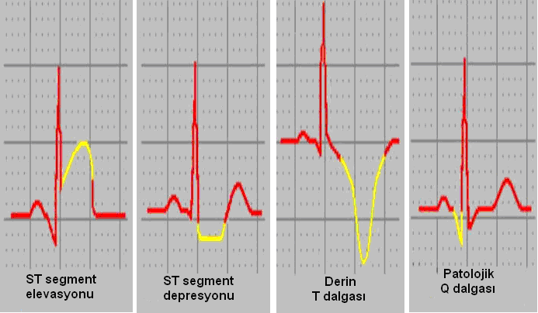
Ancak AMI belirti ve bulguların görüldüğü her hastada tipik ST elevasyonu görülmeyebilir. Bu durum ST elevasyonu olmayan MI (NSTEMI) olarak tanımlanır.
Bunun dışında bazı EKG değişiklikleri görülebilir. Bunlar ST depresyonu, spesifik olmayan ST değişiklikleri, T dalgası değişiklikleri olabilir.

Slide 25
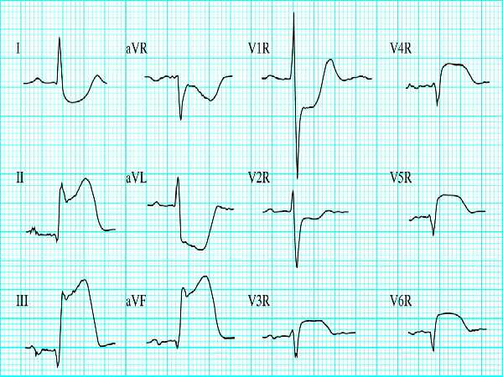
ST elevasyonunun anlamlı olabilmesi için iki komşu ekstremite derivasyonunda olması gerekir.
ST elevasyonunun normal sınırlarının üzerine çıkmasına gros elevasyon olarak tanımlanır
Gros elevasyonda ST elevasyonu 10 mV’un üzerine çıkabilmekte, mezar taşı görünümlü R dalgası ortaya çıkabilmektedir

Slide 27
AMI LOKALİZASYONU

Slide 28
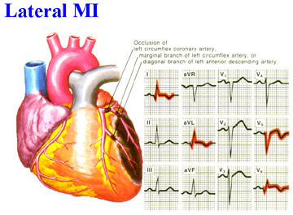
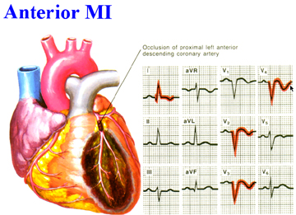
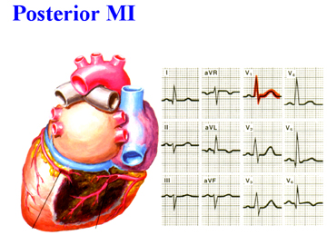

Slide 29
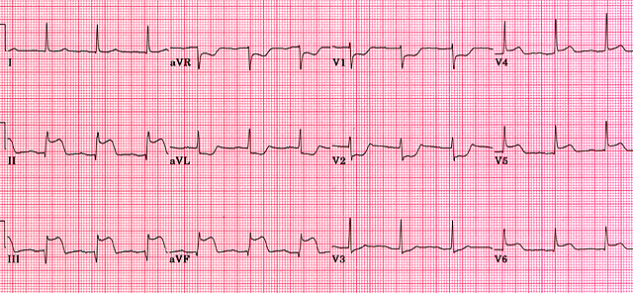
Akut İnferior MI

Slide 30
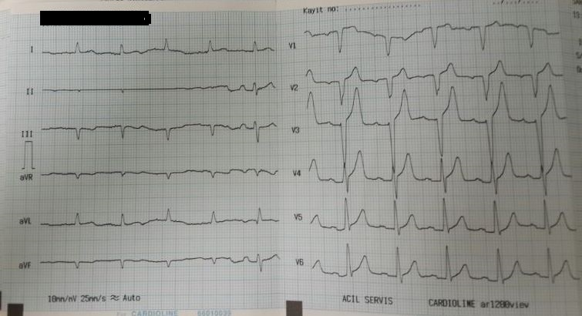
Yaygın Anterior MI

Slide 31
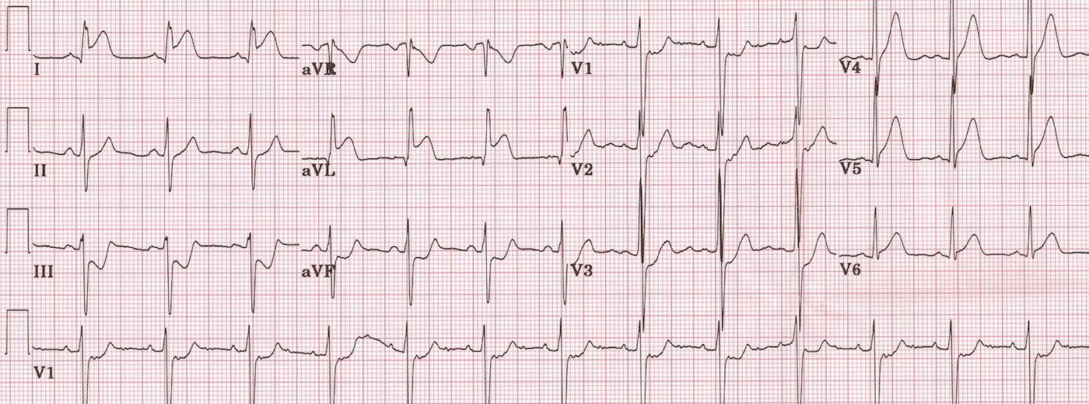
AnteriorLateral MI

Slide 32
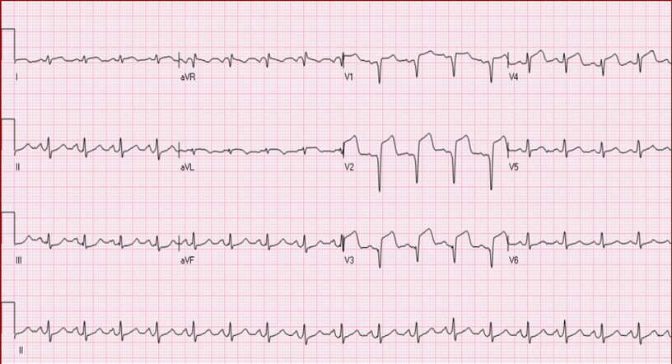
AnteriorSeptal MI

Slide 33
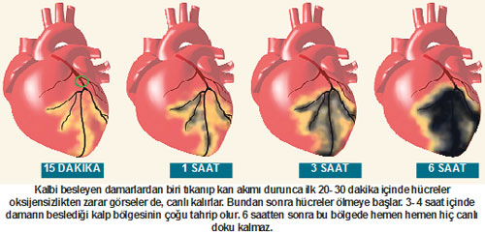
NEKROZ!
Bu hastaların EKG bulgusunda tipik patolojik Q dalgası görülebilir.
Her 10 dakikalık gecikme %3 myokard kaybı
Her 1 dakika gecikme, yaşamdan 11 gün eksilme.
33 DAKİKA GECİKME = 1 YIL KAYIP
1 saatlik kazanç = 1 yıllık ölüm riskinden %30 azalma

Slide 35
AKS’li HASTALARDA HASTANE ÖNCESİ YAKLAŞIM
Hastane Öncesinde semptomatik tedavi yani ağrının azaltılması (MONA)
Komplikasyonlara yönelik tedavi (Kardiyak arrest ve mortaliteyi önlemek)
Fibronolotik Tedavidir. (Ülkemizde hastane öncesinde tedavi protokolünde yeri yoktur)

Slide 36
Semptomatik Tedavi
Hastanın pozisyonu önemlidir. Fowler veya Semifowler pozisyonda tutulmalıdır.
Sıkan giysileri varsa çıkartılmalı veya gevşetilmelidir.
Hasta öksürtülmelidir. Oksijen desteği solunum güçlüğü veya pulmoner konjesyonda uygulanmalıdır.

Slide 37
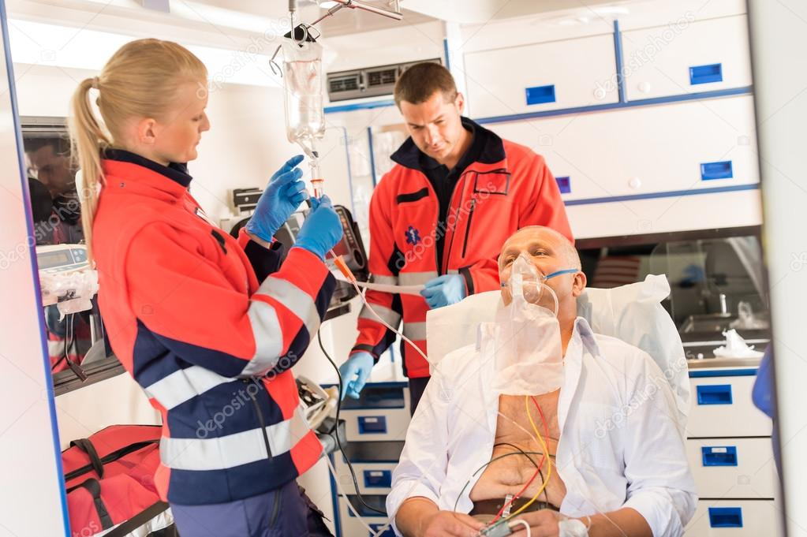
P02 %92 nin altında dakikada 6-8 lt/dk akış hızında GDM ile verilmelidir. Komplike olmayan infarktüslerde hiperoksemi zararlı olabilir ve infaktüs alanı genişleyebilir.

Slide 38
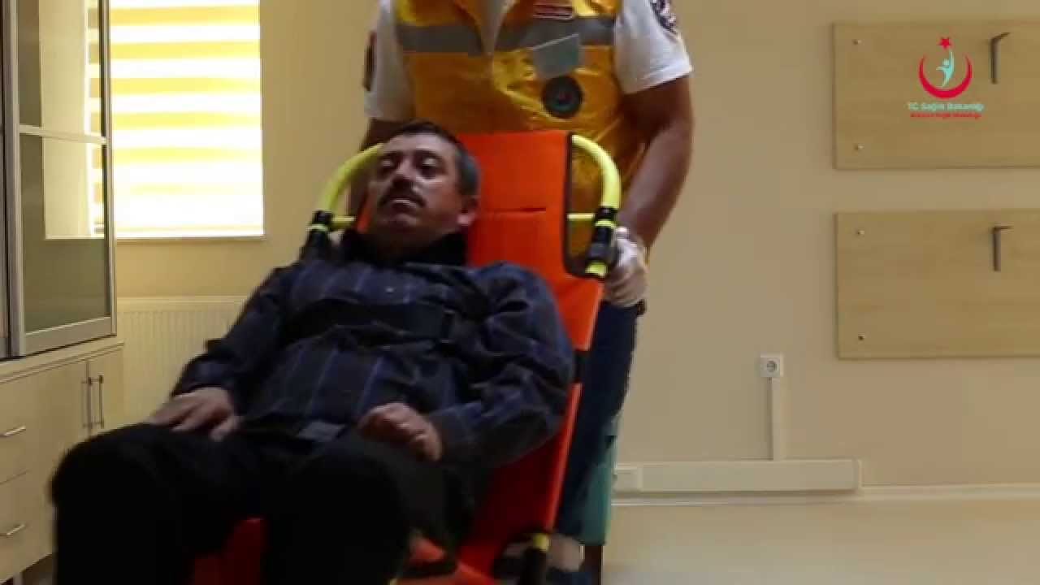
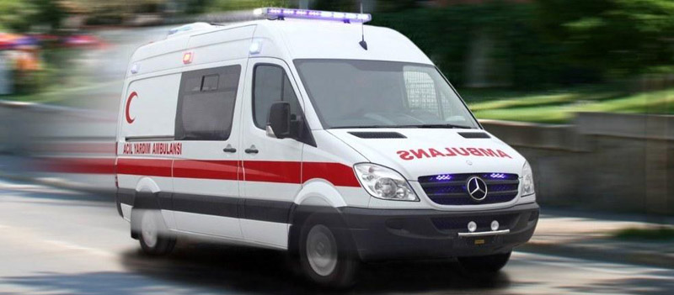
AKS’li hastalarda psikolojik destek önemlidir.
Hasta asla yürütülmemelidir.
Mümkün olduğunca az konuşturulmalıdır.
Hasta alanda gereksiz zaman kaybı yaşanmamalıdır. Koroner Anjiografisi olan merkeze tranpotu gerçekleştirilmelidir.

Slide 39
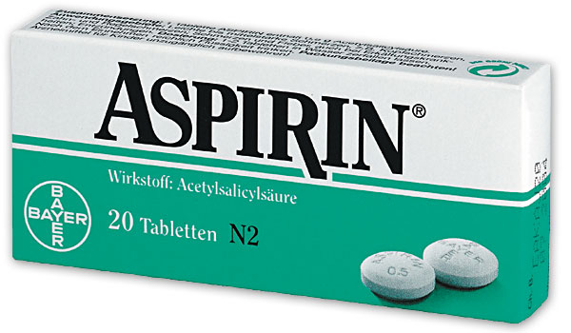
Aspirin 160-300 mg verilmelidir. Eğer gün içerisinde aldıysa 160 mg, kullanmadıysa 300 mg çiğnetilmelidir.
Damaryolu açılmalıdır. Gereksiz sıvı yüklemesinden kaçınılmalıdır. Hipotansiyon durumunda SKB 90 mmHg üzerinde tutulmalıdır.

Slide 40
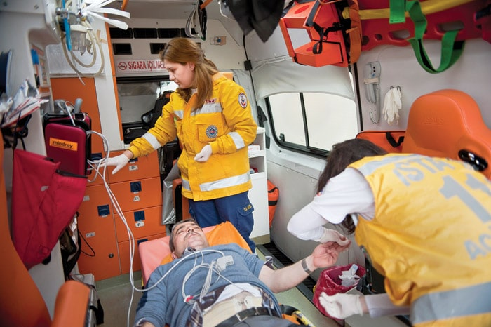
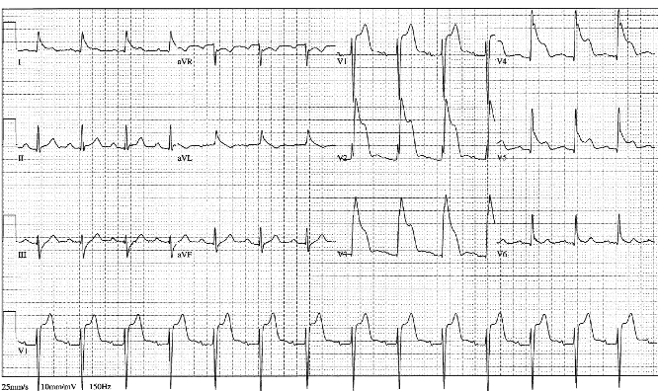
Kardiyak monitorizasyonu yapılmalı mümkünse 12 derivasyonlu EKG’si çekilmelidir.

Slide 41
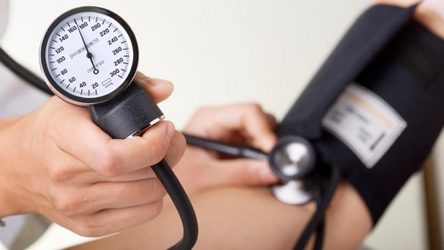
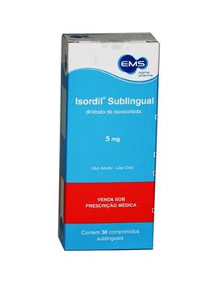
Nitrat 5 mg SL 5’er dakika ara ile toplam 3 doz verilebilir. Vazodilatasyon etkisi vardır. Hipotansiton yapabilir. Her uygulamadan önce kan basıncı ölçümü yapılmalıdır.
SKB 100 mmHg nın altında verilmemelidir.

Slide 42
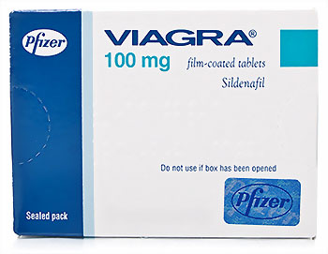
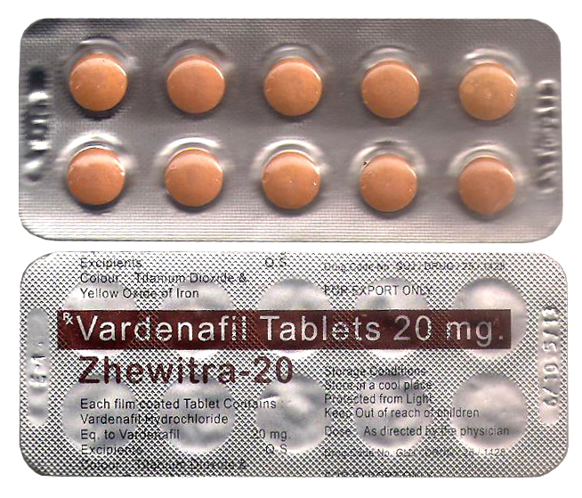
Hastada İnferior AMI tanısı konulduysa nitrat kullanılmamalıdır. Bu hastaların genelinde hipotansiyon söz konusudur.
Cinsel Gücü artıran son 48 saat içinde Viagra, vardenafil veya tadafil kullanıp kullanmadığı sorgulanamalıdır. Kullanan hastalarda nitrat kontreendikedir.

Slide 43
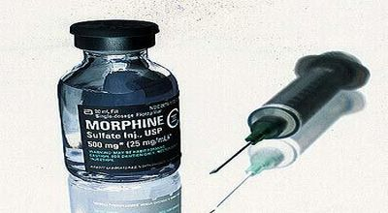
Nitrata rağmen ağrının azalmadığı durumda MORFİN SÜLFAT uygulanmalıdır.
2-4 mg morfin sulandırılarak dakikada1 mg gidecek şekilde yavaş verilmelidir. (max: 10 mg)
Hipotansiyon durumunda kontreendikedir. SKB 100’ün altında dikkat edilmelidir.

Slide 44
Komplikasyonlara Yönelik Tedavi
En önemli Komplikasyon Kardiyak Arresttir. İYD için hazırlıklı olunmalıdır.
Diğer sık görülen tedavi kardiyak aritmilerdir. (İlgili bakım ve tedavi protokolü uygulanmalıdır.)

Slide 46
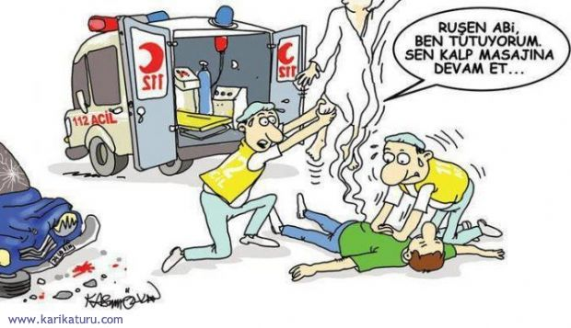
KAYNAKÇA
- Hastane Öncesi Acil bakımda Temel ve İleri Yaşam Desteği, Ali EKŞİ, Mehdi ZOGHİ, Agah ÇERTUĞ, İZMİR 2015
- ERC İLERİ YAŞAM DESTEĞİ KLAVUZU, KASIM 2011
-Hastane Öncesi Acil Hasta Bakımı CİLT-1, ALİ EKŞİ, İZMİR 2015

